Slide 1



Slide 2
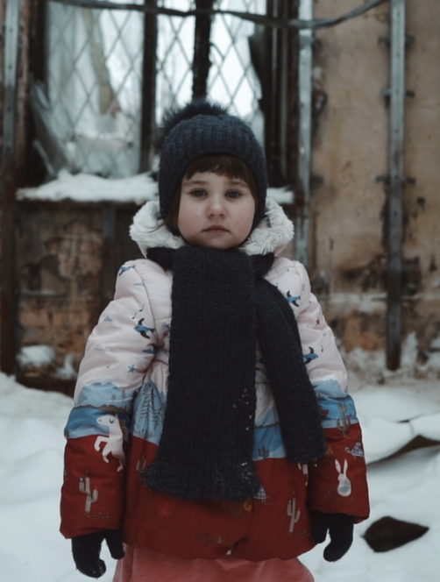
Warmte voor Oekraïne
Mensen in Oekraïne strijden tegen
temperaturen van soms wel -20. Deze
weken is kou hun grootste vijand.
ZOA helpt met het warmte offensief
zoveel mogelijk mensen zich te
beschermen tegen de kou.

Slide 3
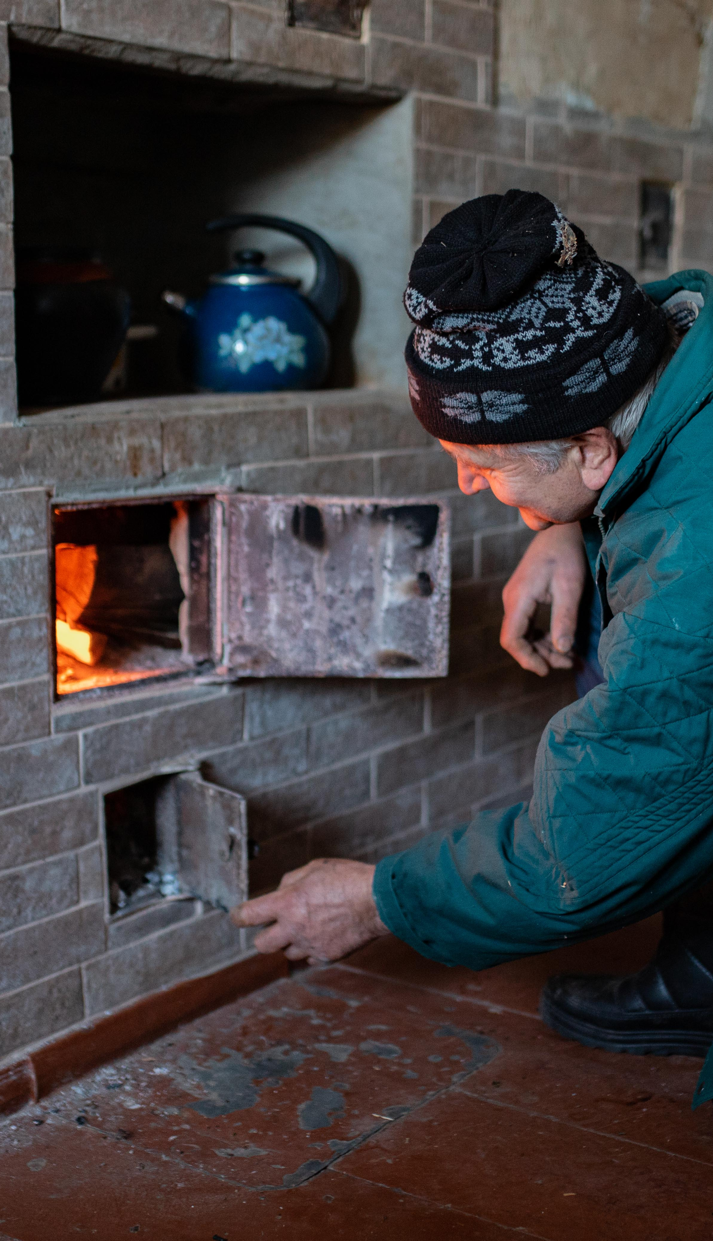




ZOA helpt onder andere met:
Kachels
Brandstof
Dekens
Plaats hier jullie QR-code
Helpt u ook mee?
Uw steun en gebed zijn onmisbaar

